Slide 1
DATA, INFORMASI, PENGETAHUAN, DAN MENEJEMEN INFORMASI
PERTEMUAN 3

Slide 2
DEFINISI DATA
Data adalah fakta-fakta mentah atau deskripsi-deskripsi dasar dari hal, event, aktivitas, dan transaksi yang ditangkap, direkam, disimpan, diklasifikasikan, tetapi tidak diorganisasikan untuk tujuan spesifik tertentu.
Contoh : umur, nilai test, kode mata kuliah, nama orang tua, jumlah pasien, warna mobil, luas tanah, ukuran sepatu, jenis rambut, harga motor.

Slide 3
KLASIFIKASI DATA
Data yang terformat adalah data dengan suatu format tertentu; misalnya data yang menyatakan tanggal atau jam, atau menyatakan nilai mata uang.
Teks adalah sederetan huruf, angka, dan simbol-simbol khusus (misalnya + dan $) yang kombinasinya tak tergantung masing-masing item secara individual. Contoh teks adalah artikel koran.
Citra (image) adalah data dalam bentuk gambar. Citra dapat berupa grafik, foto, hasil rontgen, dan tanda tangan, ataupun gambar yang lain.
Audio adalah data dalam bentuk suara. Instrumen musik, suara orang atau suara binatang, gemericik air, detak jantung merupakan beberapa contoh data audio.
Video menyatakan data dalam bentuk sejumlah gambar yang bergerak dan bisa saja dilengkapi dengan suara. Video dapat digunakan untuk mengabadikan suatu kejadian atau aktivitas.

Slide 4
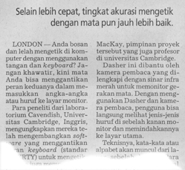
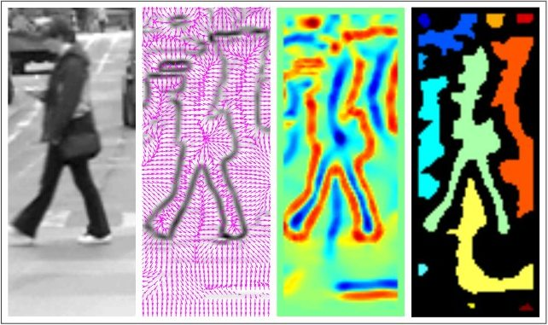
Contoh Data
Contoh data teks: Artikel Koral
Contoh data Citra (image)

Slide 5
Definisi Informasi
Data yang telah diproses sedemikian rupa sehingga meningkatkan pengetahuan seseorang yang menggunakan data tersebut (McFadden, 1999).
Menurut Davis (1999), informasi adalah data yang telah diolah menjadi sebuah bentuk yang berarti bagi penerimanya dan bermanfaat dalam pengambilan keputusan saat ini atau saat mendatang

Slide 6
Ilustrasi
Bandingkan 6.30 27 6.32 28 6.34 27 dengan:
Adakah artinya?
Terjadi kenaikan suhu 1⁰C pada pukul 6.30 – 6.32.
Waktu | Suhu
6.30 | 27
6.32 | 28
6.34 | 27

Slide 7
CONTOH INFORMASI
Nama-nama mahasiswa dengan nilai rata-rata
Nama-nama konsumen dengan saldo bank
Jumlah gaji dengan jumlah jam bekerja
Rata-rata IPK lulusan periode wisuda Oktober,
Jadwal kuliah semester genap
Peringkat mobil terlaris Tahun 2011

Slide 8
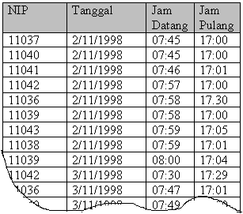
Makna Informasi
Makna informasi itu bersifat relatif terhadap pemakai.
Bagi seseorang informasi itu bermakna, tetapi bagi orang lain mungkin tidak.

Slide 9
DEFINISI PENGETAHUAN
Pengetahuan terdiri dari informasi yang sudah diorganisasikan dan diproses untuk memperoleh pemahaman, pengalaman, pembelajaran yang terakumulasi, sehingga dapat diaplikasikan dalam masalah atau proses bisnis tertentu.
Dalam organisasi tidak hanya berada dalam dokumen dan tempat penyimpanan, tetapi juga di dalam kebiasaan sehari-hari, proses, praktek dan norma. (Davenport dan Prusak, 1997)

Slide 10
DATA – INFORMASI - PENGETAHUAN
Data merupakan hasil pengamatan langsung terhadap suatu kejadian atau suatu keadaan; ia merupakan entitas yang dilengkapi dengan nilai tertentu.
Informasi merupakan kumpulan data yang terstruktur untuk memperlihatkan adanya hubungan antarentitas.
Pengetahuan merupakan model yang digunakan manusia untuk memahami dunia, dan yang dapat diubah-ubah oleh informasi yang diterima pikiran manusia

Slide 11
EXAMPLE 1
Data: Lampu kuning menyala.
Informasi: Tanda harus mulai mengerem mobil.
Pengetahuan: Saya harus mulai menginjak rem, jika tidak saya bisa ditilang. Tapi banyak orang di Jakarta justru mempercepat mobilnya sebelum lampu merah menyala, jika saya tidak mempercepat mobil, saya bisa ditabrak dari belakang.

Slide 12
EXAMPLE 2
Data : Suhu udara di ruang kelas saat ini 20 °C
Informasi : Ruang kelas dingin
Pengetahuan : Mahasiswa yang sedang flu sebaiknya memakai jaket dan Mahasiswa yang kedinginan memakai jaket
Data : Nilai mata kuliah SIM dapat D
Informasi : Tidak Lulus mata kuliah SIM
Pengetahuan : Hanya bisa mengulang tahun depan

Slide 13
Komponen-komponen Pengetahuan
Intuisi
Kebenaran dasar (ground truth)
Kemampuan membuat penilaian (judgment)
Pengalaman
Asumsi
Kepercayaan
Intelejensi

Slide 14
Contoh Asumsi
Krisis ekonomi menyebabkan pasar menyusut
PT A. Asumsi: daya beli masyarakat akan turun. Karena itu harga produk harus diturunkan lebih rendah dari perusahaan lain.
PT B. Asumsi: penurunan harga akan menyebabkan masyarakat mempersepsi produk sebagai kurang bermutu. Karena itu ketika banyak perusahaan menurunkan harga, PT B justru mempertahankan harga tinggi.

Slide 15
Kategori dari Pengetahuan
Pengetahuan Tasit (Tacit Knowledge): sulit diartikulasikan, diformalkan dan disimpan. Pengetahuan ini tersimpan di kepala orang. Bagian tasit dari pengetahuan dikembangkan melalui proses uji-coba di dalam praktek.
Pengetehuan Eksplisit (Explicite Knowledge): bisa dikodifikasikan dan ditransmisikan secara sistematis dan dengan bahasa yang formal di dalam: dokumen, basisdata, web, surat elektronik, diagram.

Slide 16
Kandungan Informasi
Benar atau salah. Dalam hal ini, informasi berhubungan dengan kebenaran terhadap kenyataan. Jika penerima informasi yang salah mempercayainya, efeknya seperti kalau informasi itu benar.
Baru. Informasi benar-benar baru bagi si penerima.
Tambahan. Informasi dapat memperbaharui atau memberikan perubahan terhadap informasi yang telah ada.
Korektif. Informasi dapat digunakan untuk melakukan koreksi terhadap informasi sebelumnya yang salah atau kurang benar
Penegas. Informasi dapat mempertegas informasi yang telah ada, sehingga keyakinan terhadap informasi semakin meningkat.

Slide 17
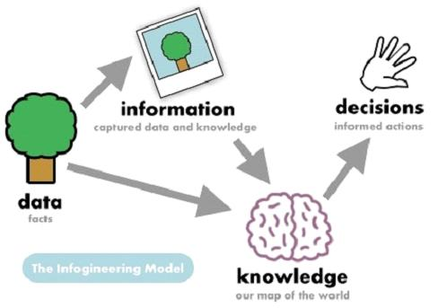
Data, Informasi, & Pengetahuan

Slide 18
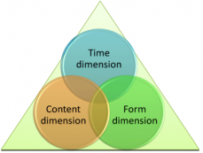
KUALITAS INFORMASI
Time Dimension
Ketepatan waktu: Informasi harus tersedia ketika dibutuhkan.
Kekinian: Informasi harus selalu baru ketika disediakan.
Frekuensi: Informasi harus tersedia sesering yang dibutuhkan.
Periode waktu: Informasi harus tersedia untuk periode waktu lampau, sekarang, dan masa depan.

Slide 19
Kualitas Informasi
Content Dimension
Keakuratan: Informasi harus bebas dari kesalahan.
Relevansi: Informasi harus berhubungan dengan kebutuhan informasi dari penerima tertentu untuk situasi tertentu.
Kelengkapan: Semua informasi yang dibutuhkan harus tersedia.
Cakupan: Informasi dapat memiliki cakupan yang sempit dan luas, atau untuk fokus internal dan eksternal.
Kinerja: Informasi dapat menunjukkan kinerja dengan mengukur aktivitas yang diselesaikan, kemajuan yang dicapai, atau sumber daya yang diakumulasi.

Slide 20
Kualitas Informasi
Form Dimension (dimensi bentuk informasi)
Kejelasan: Informasi harus tersedia dalam bentuk yang mudah dipahami.
Rinci: Informasi dapat disediakan dalam bentuk rinci dan ringkasan.
Urutan: Informasi dapat disusun dalam urutan yang telah ditentukan.
Presentasi: Informasi dapat disajikan dalam bentuk narasi, numerik, grafik, atau bentuk lainnya.
Media: Informasi dapat disediakan dalam bentuk dokumen tercetak, tampilan video, atau media lainnya.

Slide 21
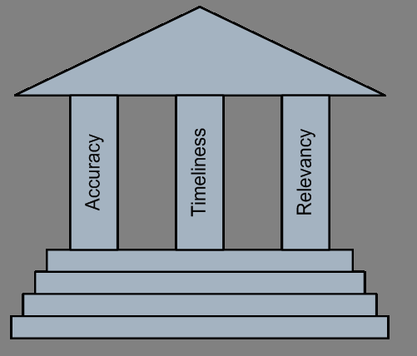
PILAR INFORMASI
Akurat berarti informasi harus jelas mencerminkan maksudnya.
Tepat pada waktunya, berarti informasi yang datang pada penerima tidak boleh terlambat.
Relevan, berarti informasi tersebut mempunyai manfaat untuk pemakaiannya.

Slide 22
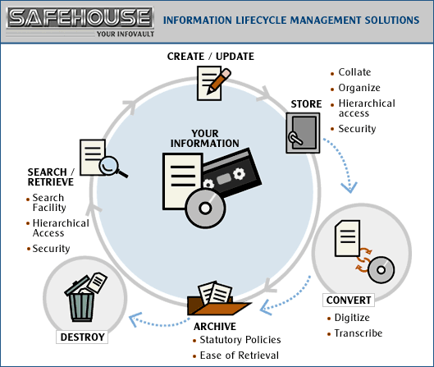
MANAJEMEN INFORMASI
Manajemen Informasi adalah teknik pengaturan atau organisasi agar informasi mudah dicari dan digunakan kembali oleh pemakai.
Yang termasuk dalam proses manajemen informasi, antara lain, pengumpulan informasi, pengolahan informasi, kemas ulang informasi, dan temu kembali informasi.

Slide 23
MANAJEMEN PENGETAHUAN
KM adalah teknik membangun suatu lingkungan pembelajaran (learning environment), sehingga orang-orang di dalamnya terus termotivasi untuk terus belajar, memanfaatkan informasi yang ada, serta pada akhirnya mau berbagi pengetahuan baru yang didapat. Yang termasuk dalam proses manajemen pengetahuan, antara lain, pembelajaran (individu, organisasi, kolaborasi), dan berbagi pengetahuan.
Secara sederhana dapat disimpulkan, KM mengurusi agar manusia di dalamnya terus produktif belajar dan berbagi pengetahuan (knowledge sharing) yang dimiliki. Adapun IM mengurusi informasi agar terkumpul, terorganisasi, dan mudah dicari serta digunakan. Informasi akan menjadi input bagi orang lain dan diolah menjadi pengetahuan baru.

Slide 24
MANAJEMEN PENGETAHUAN
KM adalah teknik membangun suatu lingkungan pembelajaran (learning environment), sehingga orang-orang di dalamnya terus termotivasi untuk terus belajar, memanfaatkan informasi yang ada, serta pada akhirnya mau berbagi pengetahuan baru yang didapat.
Yang termasuk dalam proses manajemen pengetahuan, antara lain, pembelajaran (individu, organisasi, kolaborasi), dan berbagi pengetahuan.

Slide 25
IM VERSUS KM
Secara sederhana dapat disimpulkan, KM mengurusi agar manusia di dalamnya terus produktif belajar dan berbagi pengetahuan (knowledge sharing) yang dimiliki.
Adapun IM mengurusi informasi agar terkumpul, terorganisasi, dan mudah dicari serta digunakan. Informasi akan menjadi input bagi orang lain dan diolah menjadi pengetahuan baru.

Slide 26
SELESAI

